Slide 1
Учет заданного рельефа поверхности и сферичности при численном моделировании процессов деформации в земной коре
Некоторые проблемы численного моделирования
Ю.П. Стефанов^{1,2}, Р.А. Бакеев^{2,1}, В.Д. Суворов¹, Е.А. Мельник¹
¹ Институт нефтегазовой геологии и геофизики СО РАН, Новосибирск ² Институт физики прочности и материаловедения СО РАН, Томск
Триггерные эффекты в геосистемах - 2019

Slide 2
Постановка задачи;
Выбор модели и задание параметров;
Задание геометрии, например:
Начальные условия: как правило, среда уже находится под действием силы тяжести;
Граничные условия: например, смещения или тектонические силы;
Этапы решения:
Начальное состояние: $σ_{y}\left(y\right)=−g\int_{0}^{H}{ρ\left(y\right)dy; }σ_{x}\left(y\right)={ξσ}_{y}\left(y\right)=\frac{ν}{1−ν}σ_{y}(y)$
Нагружение: $u_{x}|_{G}=u_{x}$(t), или $σ_{ij}n_{j}|_{D}=T_{i}$

Slide 3
Проблема:
Расчет начального напряденного состояния приводит к деформации объекта исследования, геометрия границ меняется. Таким образом полученное состояние соответствует уже другому объекту с другой геометрией
Решение:
Задание начального состояния на основе точного решения.
Возможно для простых геометрических моделей и простых моделей поведения среды
Численное решение без учета деформации или с помощью итераций с возвратом сетки
Сложности при неустойчивости процесса

Slide 4
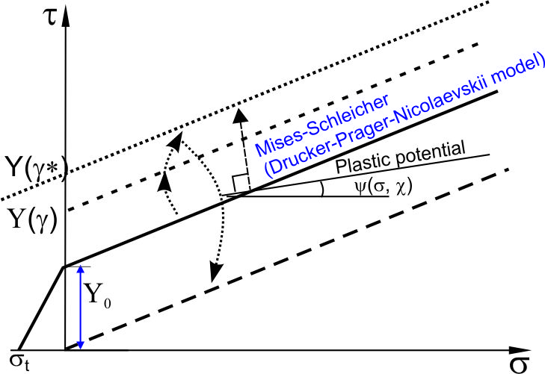
Уравнения динамики
Движения:
Неразрывности: или
Определяющие соотношения:
Необратимая деформация:
Функция текучести (предельная поверхность)
Пластический потенциал:
Пластическая деформация
Условие разрушение:
Общий вид предельной поверхности
+ начальные условия + граничные условия

Slide 5
Плотные и пористые среды при умеренных давлениях
Функция текучести:
Пластический потенциал:
Пластическая деформация:
Эффективная сдвиговая прочность:
Прочность на отрыв:
Когезия:
Предельная поверхность
Предельная пластическая деформация:

Slide 6
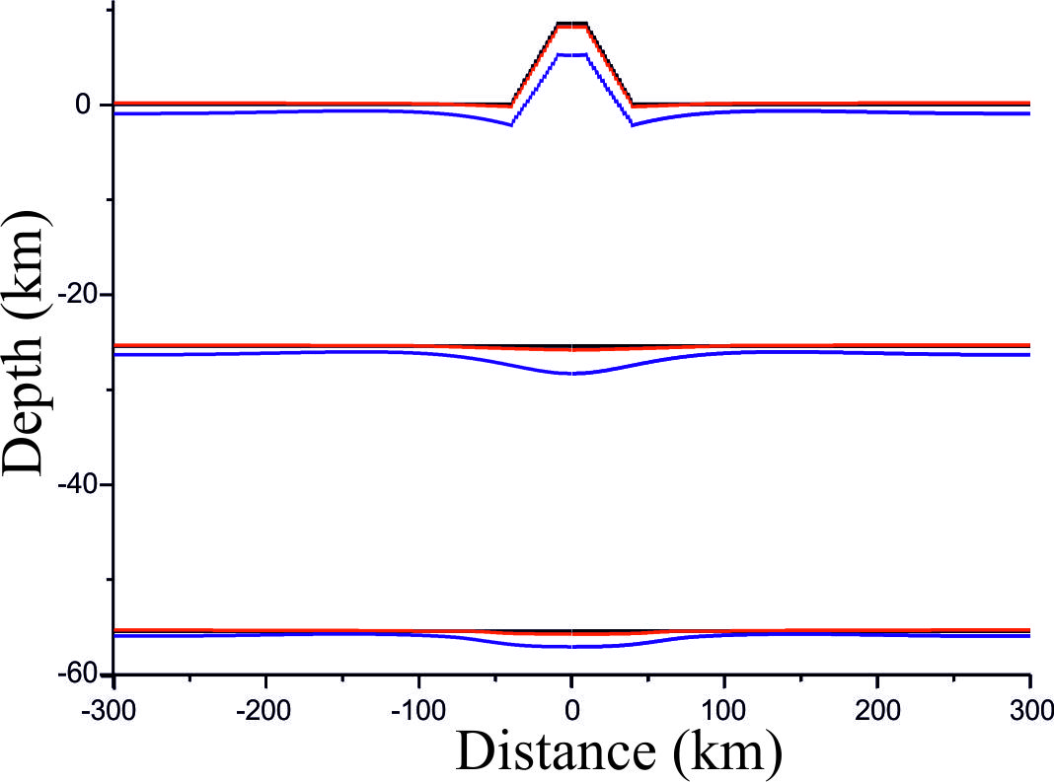
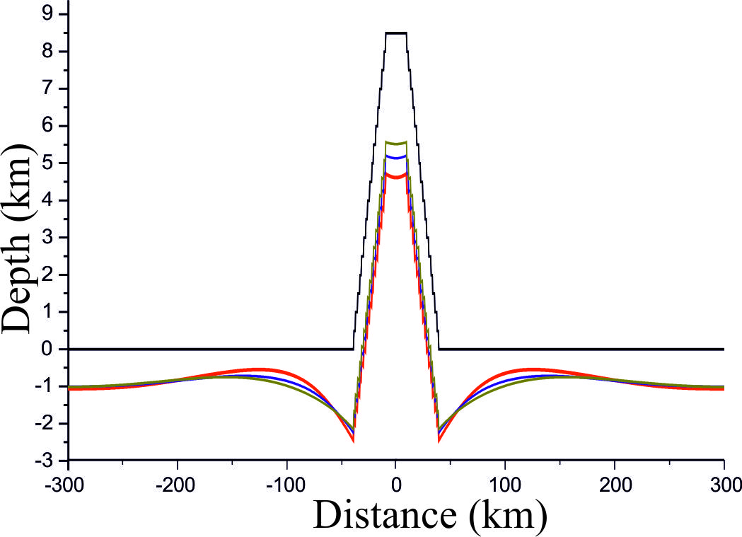
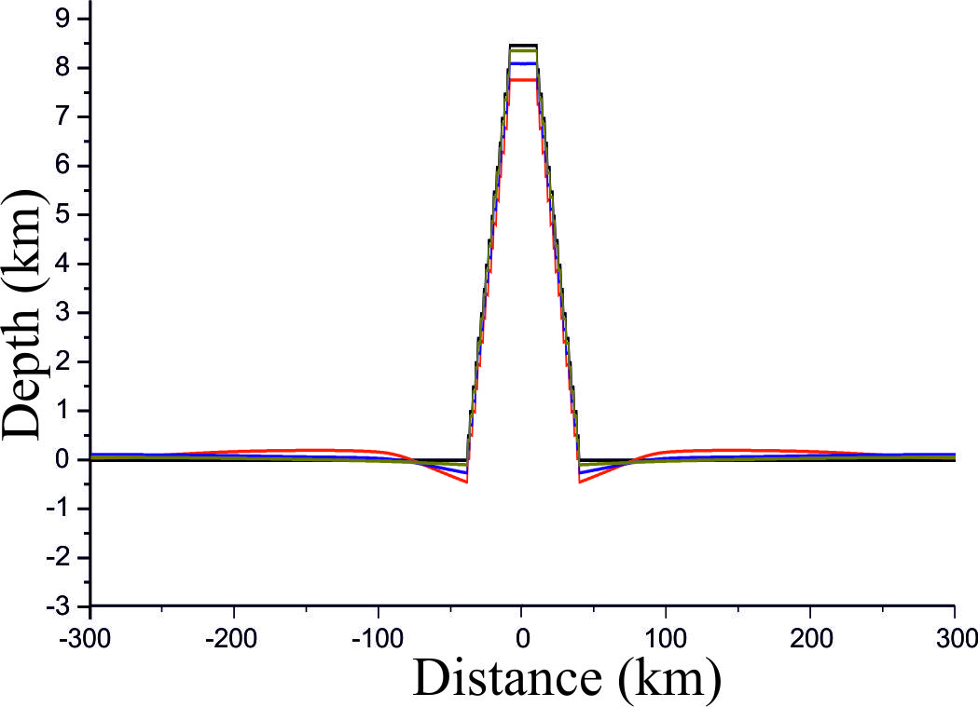
Заданная геометрия среды. Рельеф и неоднородности
Схема расчетной области
начальный рельеф
с восстановлением геометрии
с усадкой
С усадкой (без восстановления геометрии)
С восстановлением геометрии
Рельеф при разных упругопластических свойствах среды.
начальный рельеф

Slide 7
Заданная геометрия среды. Рельеф и неоднородности
С усадкой (без восстановления геометрии)
С восстановлением геометрии
Вертикальные смещения и напряжения после задания гравитации. Расчет без восстановления и с восстановлением геометрии

Slide 8
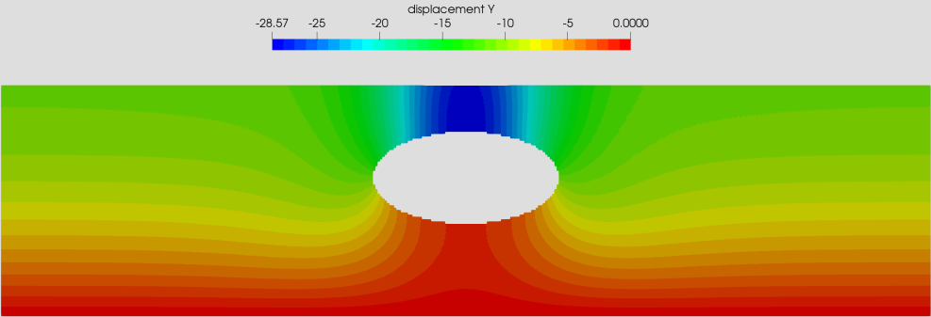
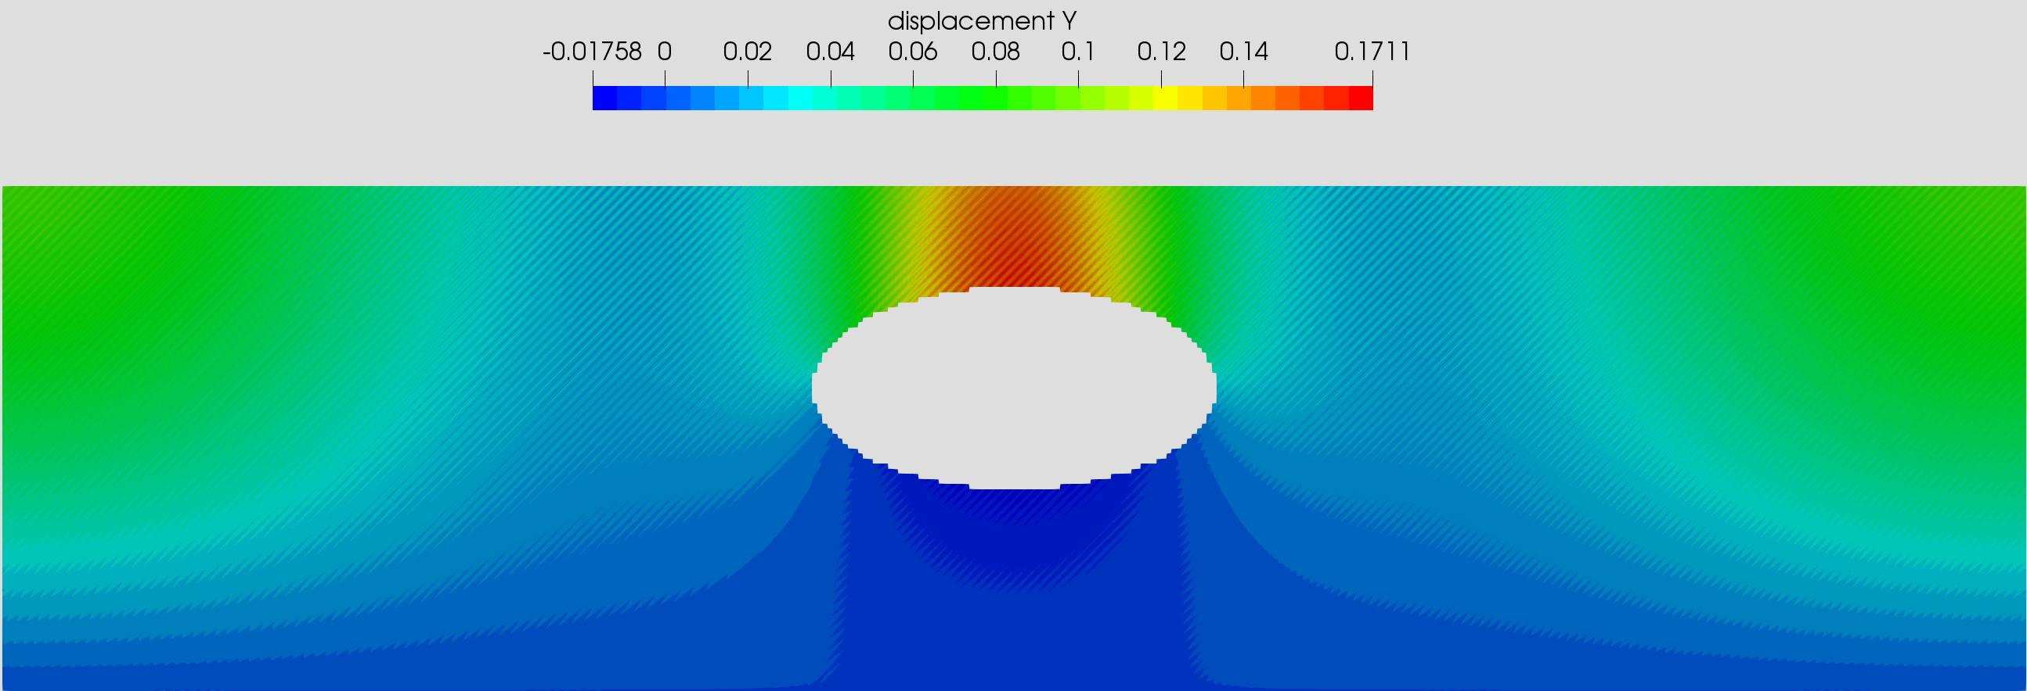
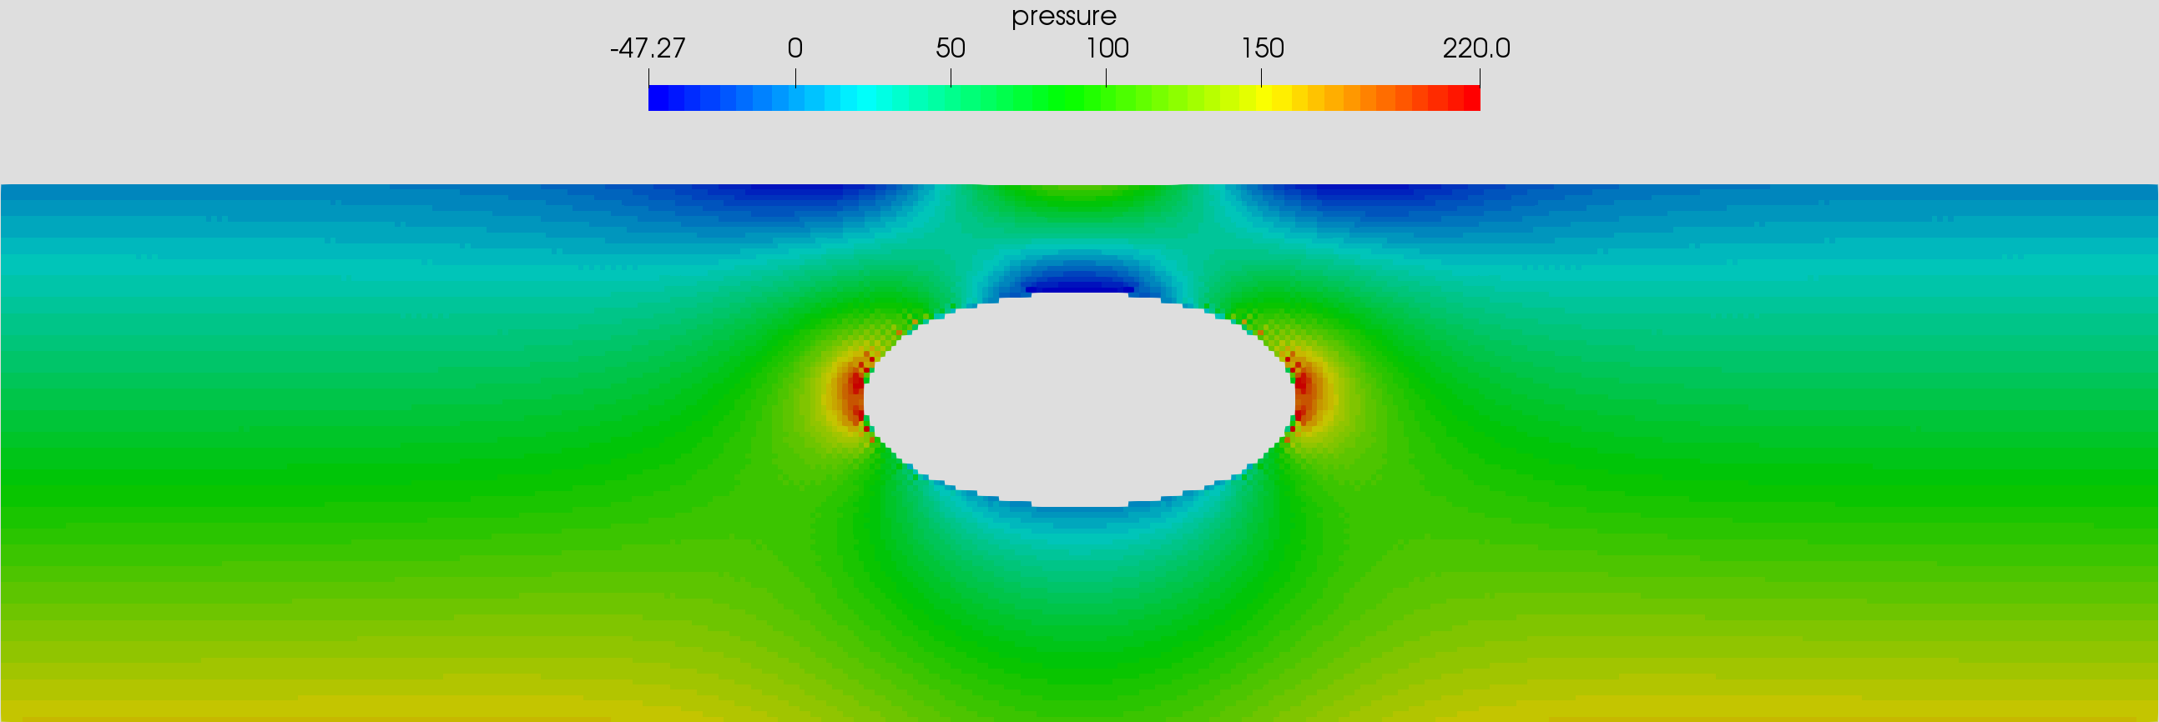
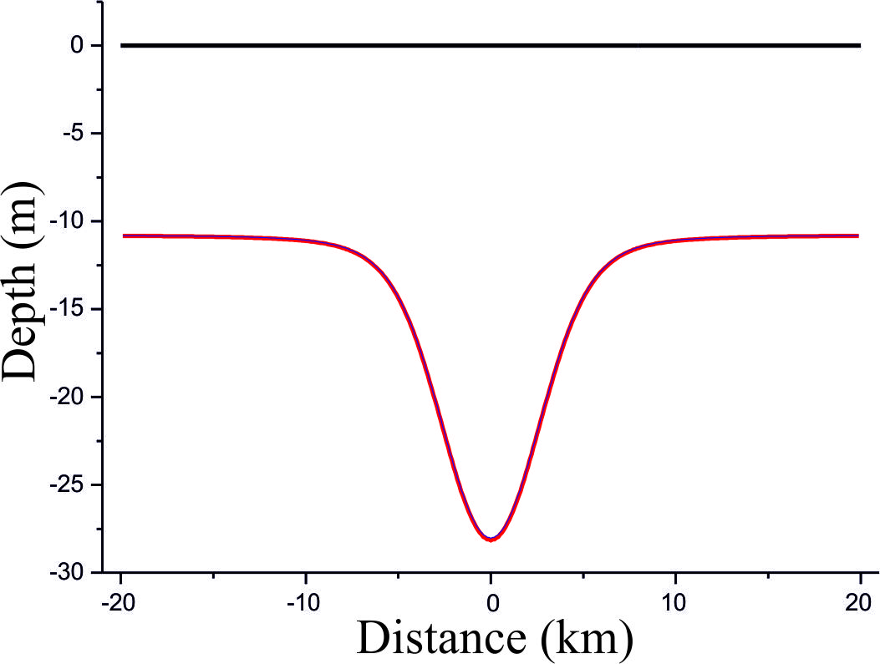
Заданная геометрия среды. Рельеф и неоднородности
С усадкой (без восстановления геометрии)
С восстановлением геометрии
Рельеф дневной поверхности
начальный рельеф
с восстановлением геометрии
с усадкой

Slide 9
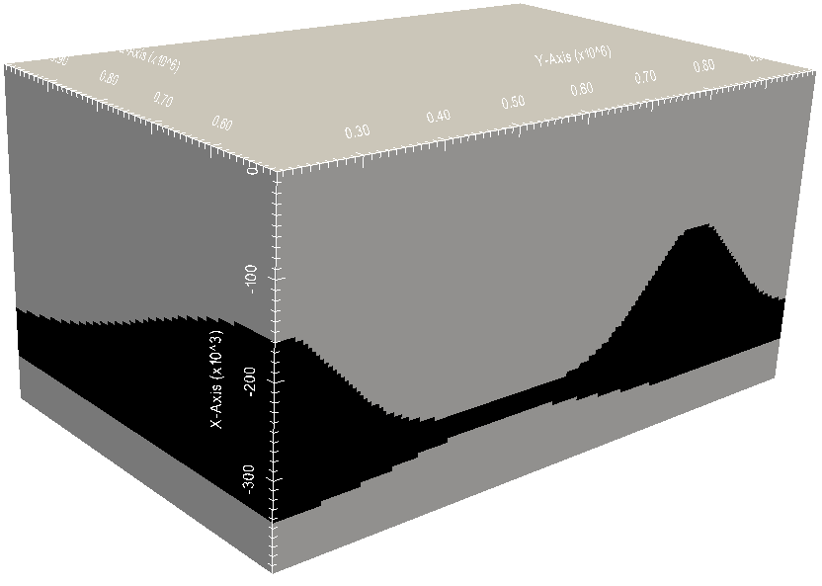
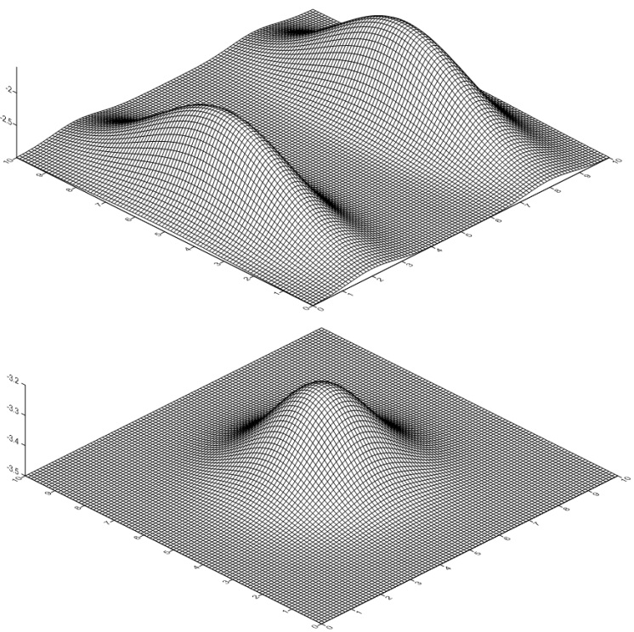
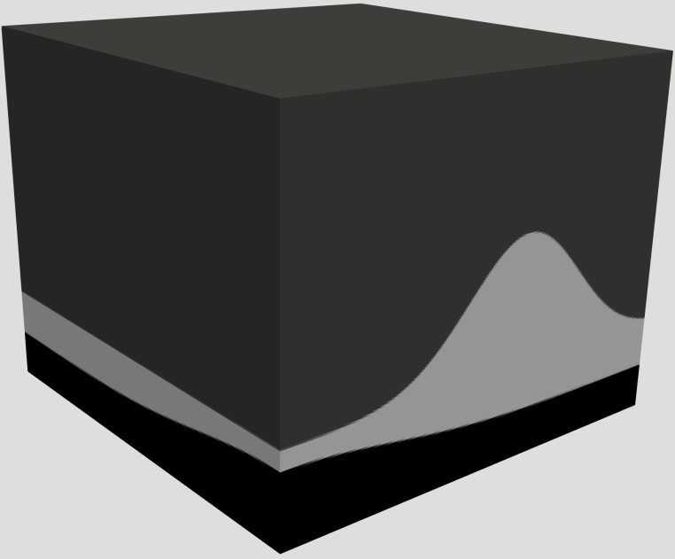
Заданная геометрия среды. Рельеф и неоднородности
Заданная геометрия диапиров (Б.П. Сибиряков, А.А. Дучков)

Slide 10
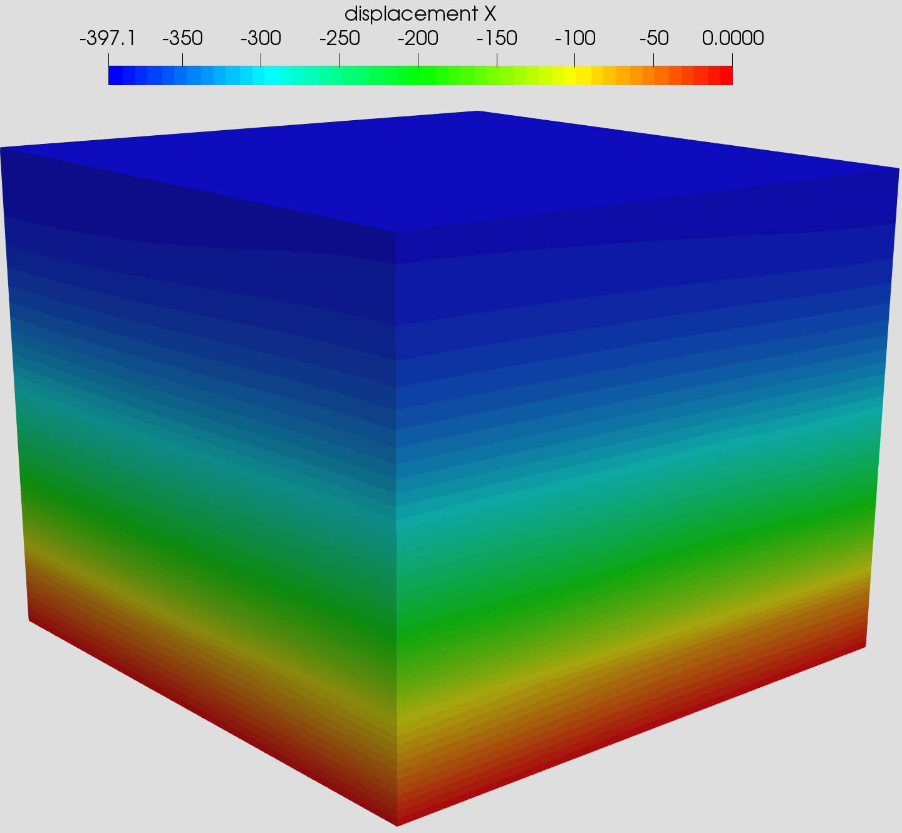
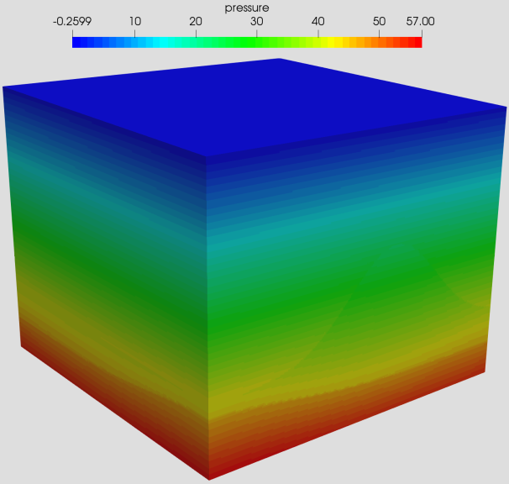
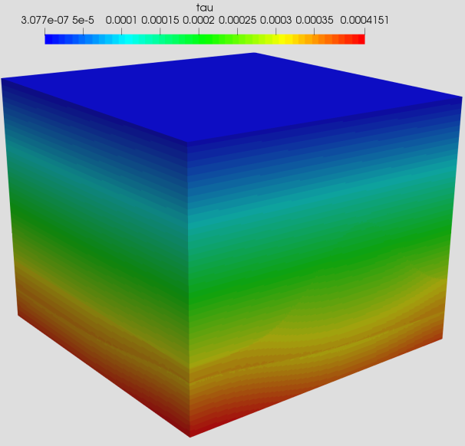
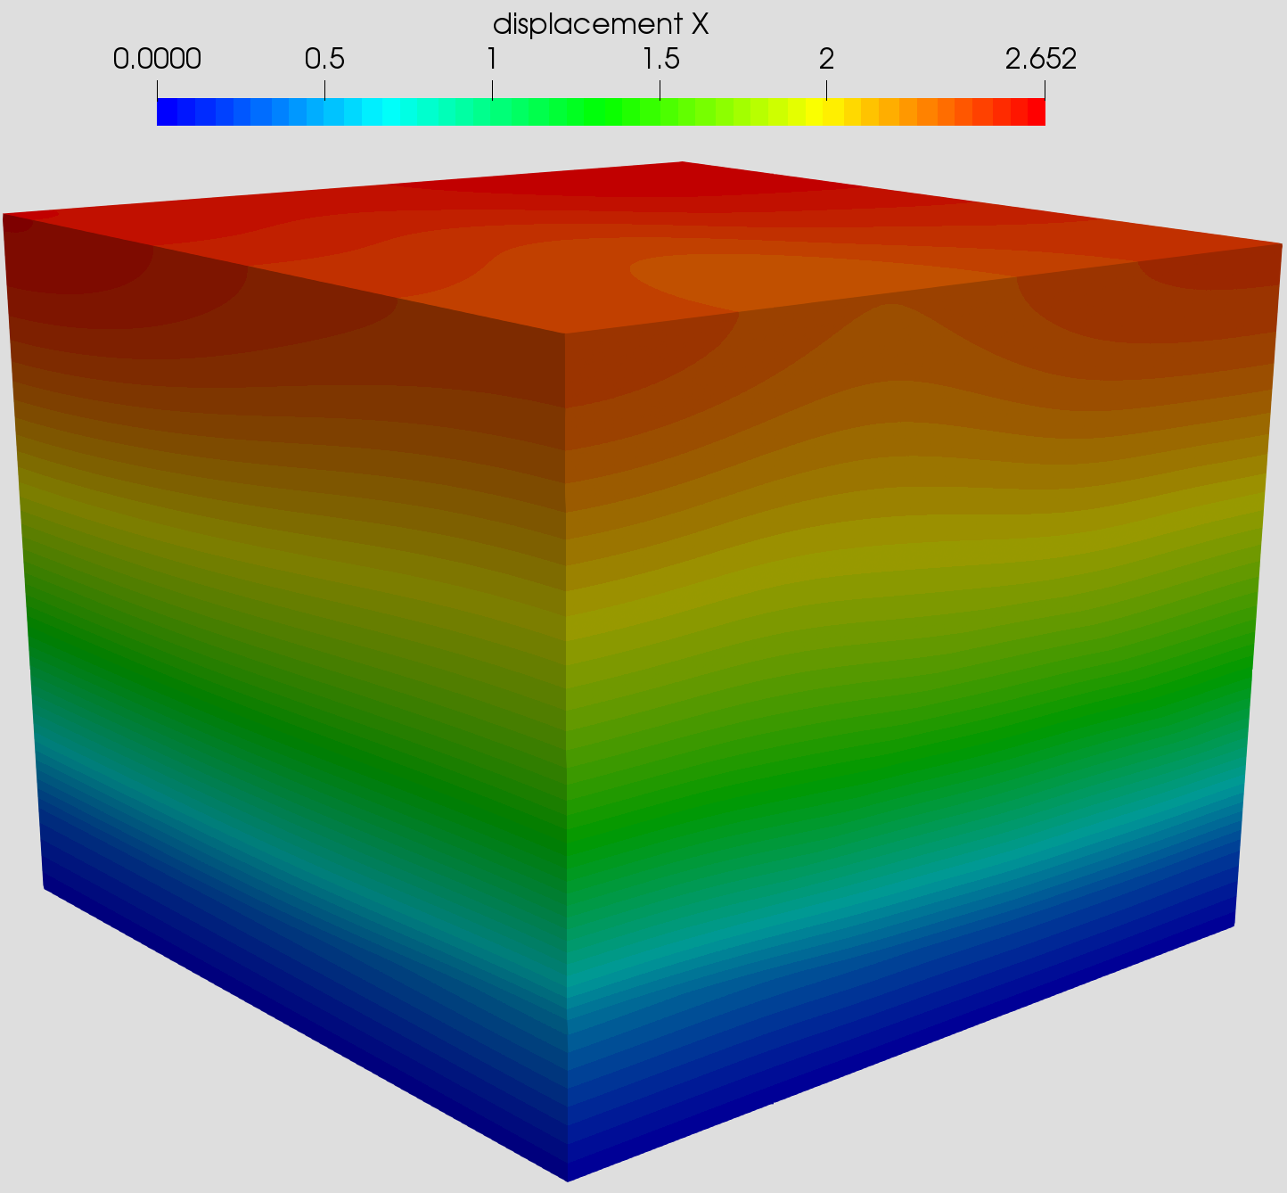
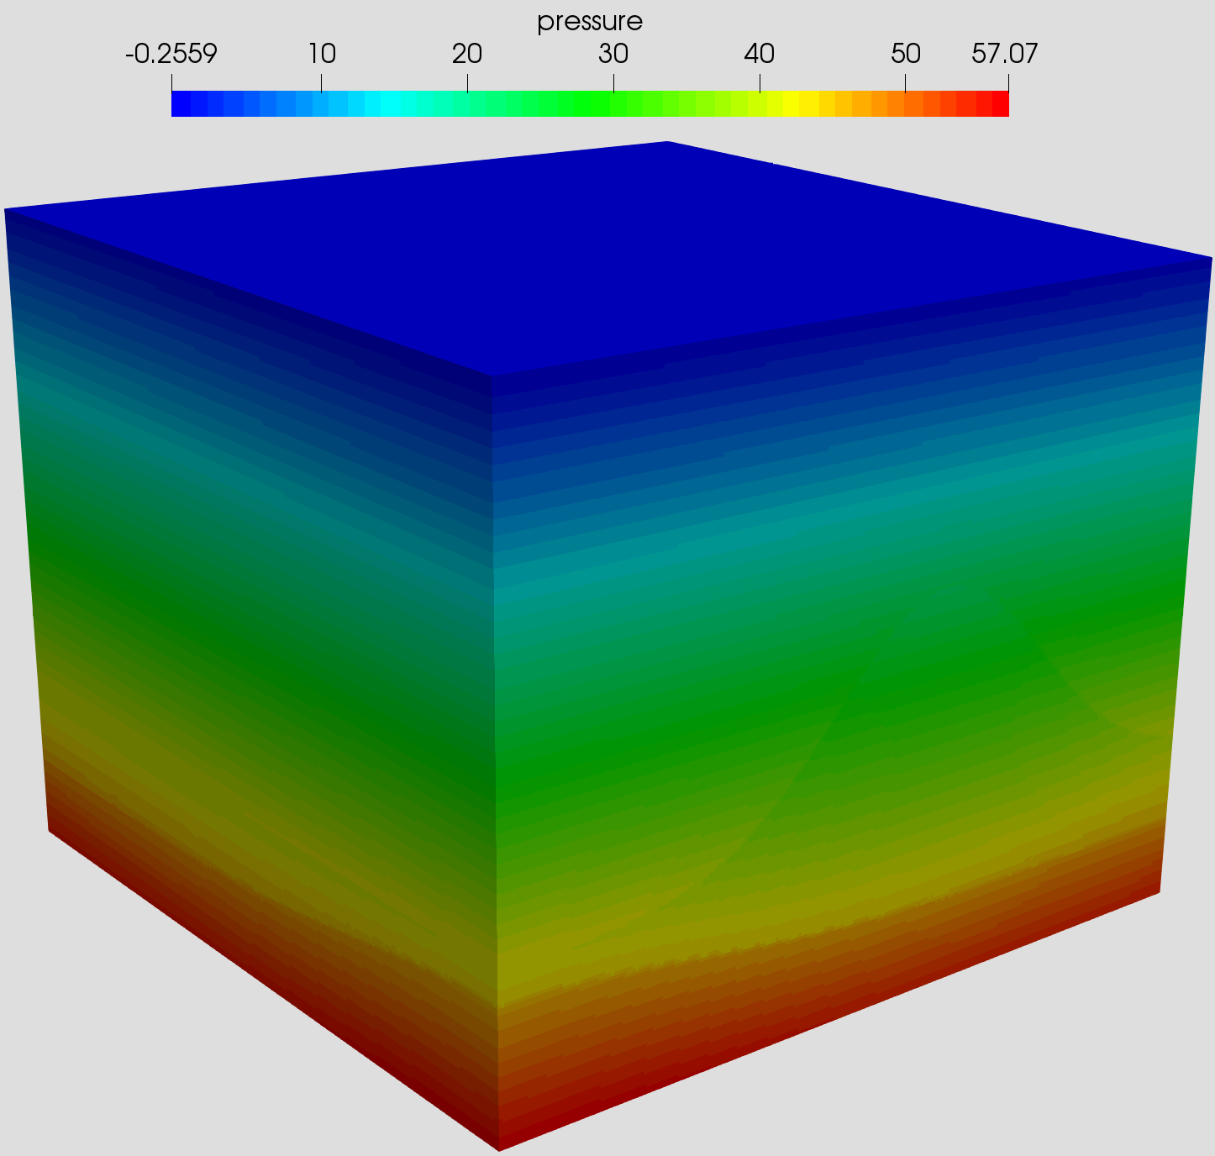
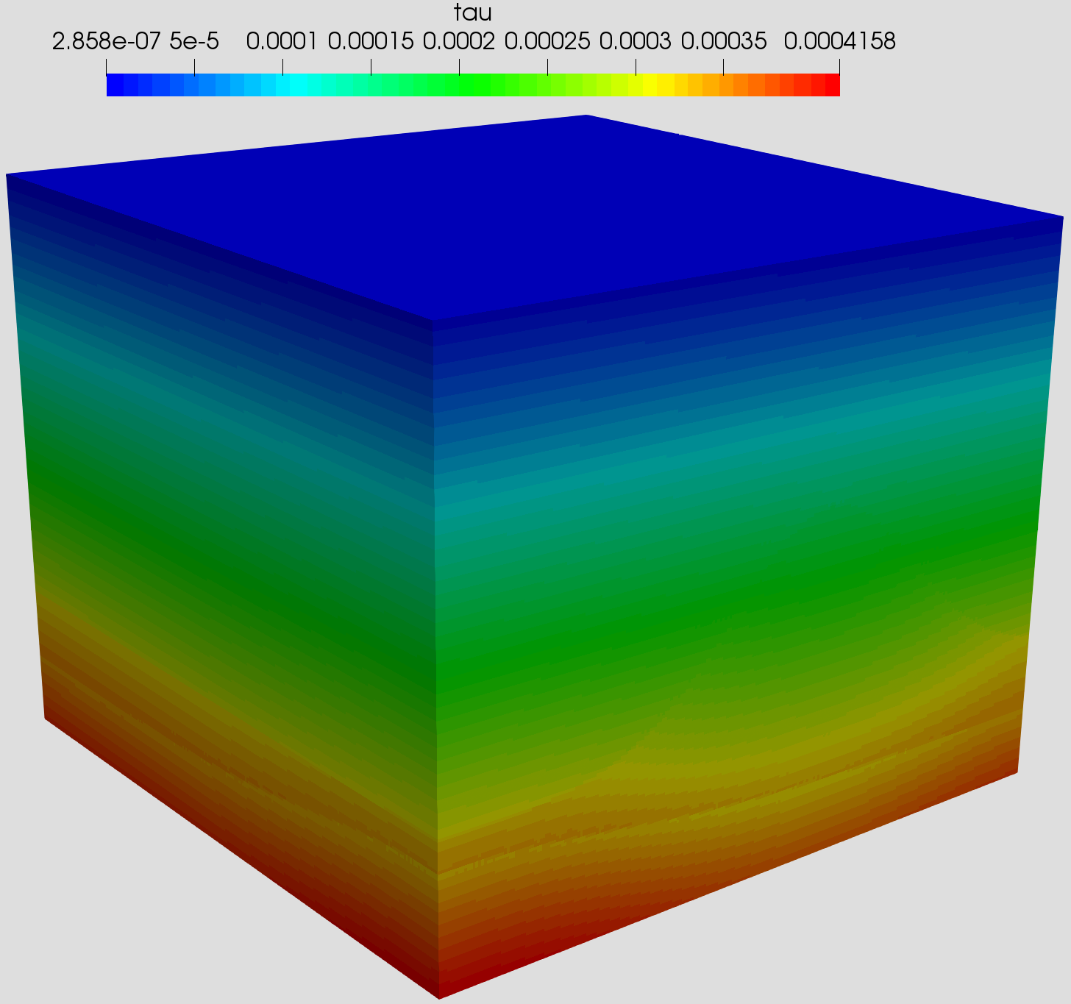
Заданная геометрия среды. Рельеф и неоднородности
Вертикальные смещения и напряжения после задания гравитации
Вертикальные смещения и напряжения после задания гравитации

Slide 11
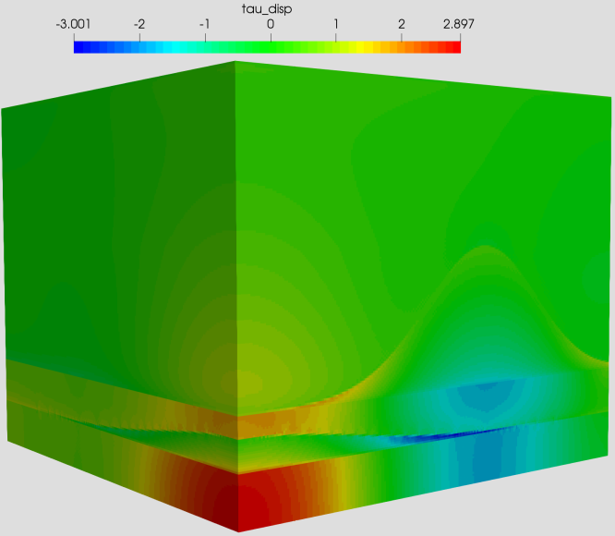
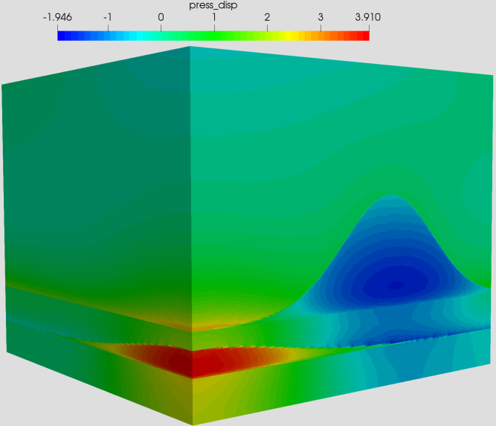
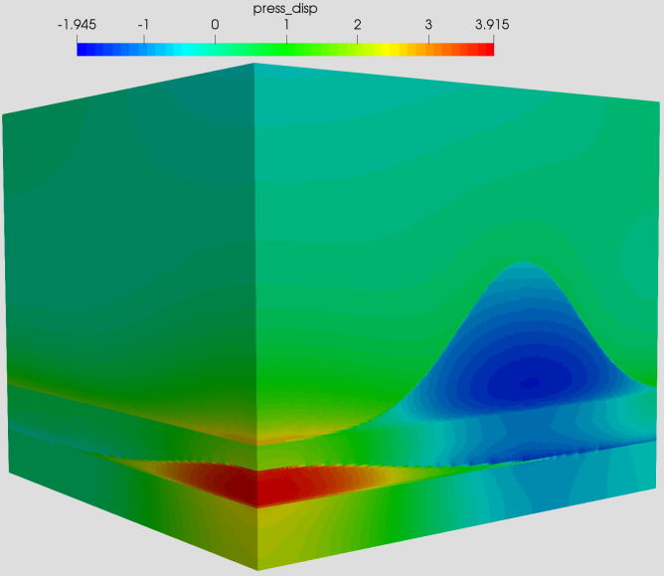
Заданная геометрия среды. Рельеф и неоднородности
С усадкой (без восстановления геометрии)
С восстановлением геометрии
Отклонения давления и интенсивности касательных напряжений от средних значений по глубине

Slide 12
Влияние сферичности земли
Как правило в распоряжении имеется плоский профиль, построенный по геофизическим данным
Учет сферичности при решении задач о НДС
Построение расчетной сетки для плоского профиля в декартовой СК
Искривление сетки с учетом радиуса кривизны путем простых тригонометрических соотношений.
Задание ГУ с учетом преобразования
Нет необходимости перехода в криволинейную СК, остаемся в декартовой

Slide 13
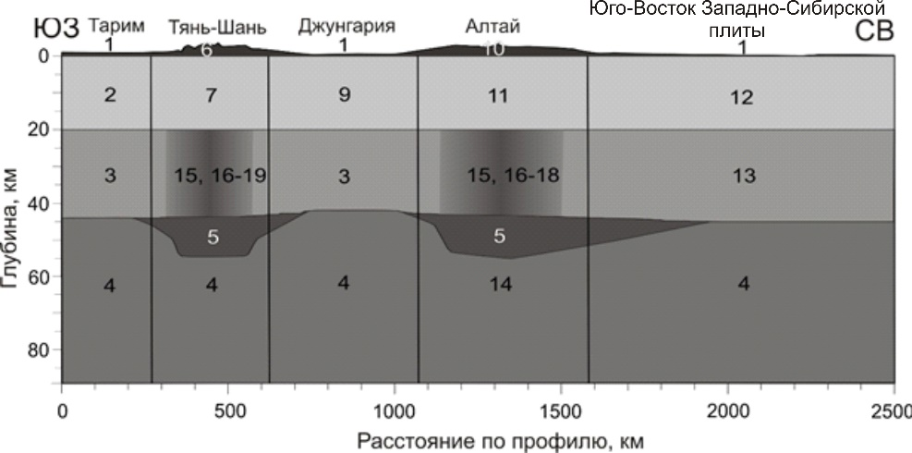
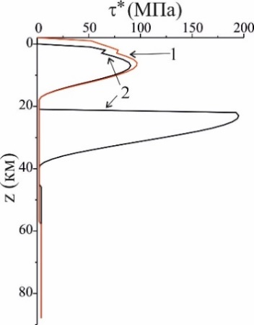
Плоская трехслойная блочная модель земной коры и верхов мантии. Даны номера блоков с различными плотностными и прочностными свойствами
Изменение прочности с глубиной (1– под Тянь-Шанем, 2–в межгорных впадинах и в Западно-Сибирской плите)
Распределение когезии в плоской расчетной области

Slide 14
Распределение интенсивности пластической деформации при расчете с учетом и без учета сферичности

Slide 15
Распределение давления при расчете с учетом и без учета сферичности
Распределение интенсивности касательных напряжений при расчете с учетом и без учета сферичности

Slide 16
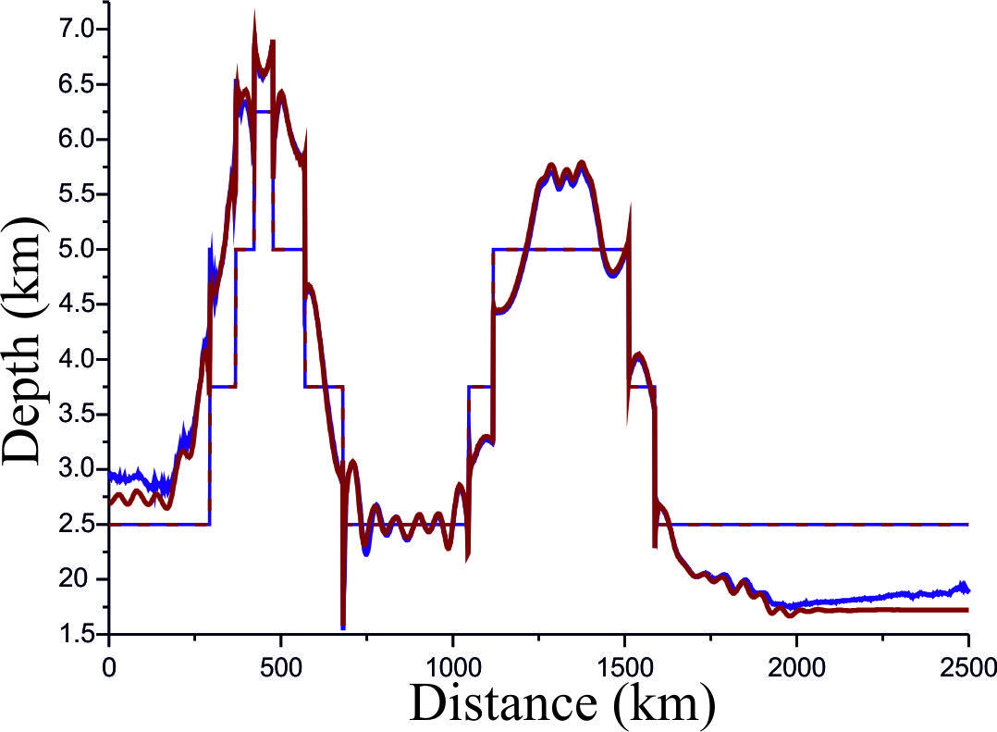
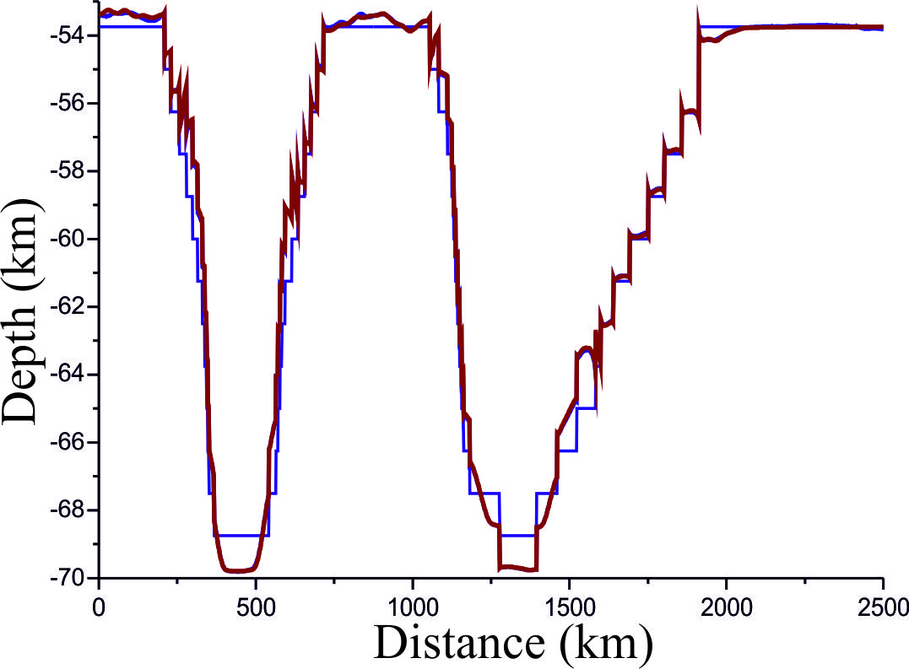
Рельеф поверхности и границы Мохо с учетом и без учета сферичности

Slide 17
Заданная геометрия среды. Рельеф и неоднородности
γ^{pl}
Δγ^{pl}
Δτ
Δp
Разность между значениями параметров НДС для расчетов с учетом и без учета сферичности

Slide 18
Выводы
Расчет НДС с учетом заданной геометрии может быть осуществлен при помощи итераций с возвратом сетки к первоначальной геометрии
При высокой схожести решений, полученных с учетом и без учета сферичности различие параметров НДС в локальных зонах может быть достаточно большим (10% и более), что может иметь существенное значение для оценок геомеханических параметров

Slide 19
Спасибо за внимание!

Slide 20
Влияние прочностных и реологических свойств среды на строение надвиговых деформационных структур
А.А. Татаурова, Ю.П.Стефанов
Институт нефтегазовой геологии и геофизики СО РАН
Рассмотрена задача о деформировании слоя геосреды клиновидной формы лежащего на жестком основании. Численно исследовано влияние трения между деформируемым слоем и основанием на формирование разломов и общее строение надвиговых деформационных структур. Предложен вариант модели с понижением базального трения при пластической деформации. Обнаружен эффект кластеризации областей с пониженным и повышенным трением, в результате чего формируется периодическое распределение коэффициента трения вместе с образованием полос локализованного сдвига. Показано различие строения надвиговых структур при постоянном и понижающемся трении. В первом случае формируются прямолинейные разломы, а наклон поверхности согласуется с теорией критического клина. При снижении трения в процессе деформации разломы имели криволинейную, похожую на листрическую форму. Наибольший наклон дневной поверхности оказывается в передней зоне, где формируются полосы сдвиговой деформации. Над областью, где скольжение протекает с низким трением наклон становится значительно меньшим.
Триггерные эффекты в геосистемах.
Июнь 2019 г.

Slide 21
Геологическое представление
Складчато-надвиговый пояс Канадских гор [Ollerenshaw, 1978]
Пример геологических разрезов через складчато-надвиговые пояса. Характерными чертами является:
клинообразная форма
детачмент, по которому происходит срыв осадочной толщи
наличие системы надвигов (чешуйчатые веера)
«листической» формы,
которое соединены в
основании детачментом
Складчато-надвиговый пояс Wyoming [Pluijm B.A., Marshak, S., 2004]
Детачмент
Классификация надвиговых систем
[Boyer, Elliot, 1982]
Чешуйчатые веера
Надвиги можно разделить на два типа: зависимые, когда предыдущий надвиг оказывает влияние на последующий. И независимые, когда такого влияния нет. Напряженно-деформированное состояние таких систем различна.
Зависимые чешуйчатые
веера
Независимые чешуйчатые
веера

Slide 22
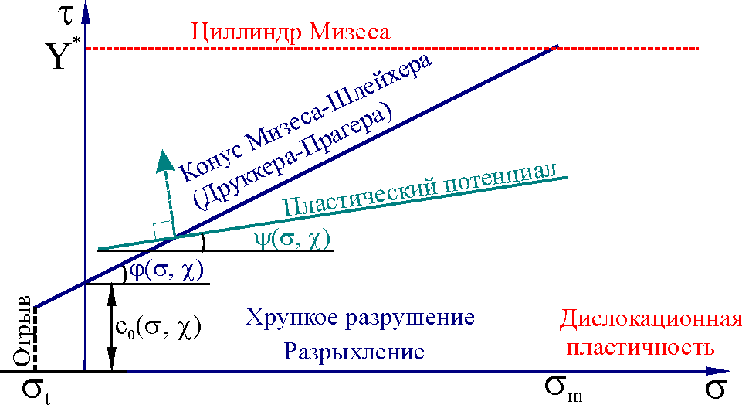
Основные уравнения
$ρ$ – плотность; $u_{i,i}$ – компоненты вектора скорости; $σ_{ij}$ – компоненты тензора напряжений; $F_{i}$ – массовые силы; ${\dot{ε}}_{ij}$- компоненты тензора скорости деформации; $s_{jk}$ - компоненты девиатора тензора напряжений; $K$ и $μ$ – модули упругости; $V$ – объем; $f и g$ – пластический потенциал; $dλ$ определяется в ходе деформирования из условия пластичности. $Λ$ - коэффициент дилатансиии; $p$ – давление; $τ$ – интенсивность касательных напряжений; $α$ и $Y$ – параметры модели.
Система уравнений
$$\frac{dρ}{dt}+ρu_{i,i}=0$$
$$σ_{ij,j}+ρF_{i}=ρ\frac{du}{dt}$$
$${\dot{ε}}_{ij}={\dot{ε}}_{ij}^{e}+{\dot{ε}}_{ij}^{p}$$
Определяющие соотношения для упругости
$$σ_{ij}=−σδ_{ij}+s_{ij}$$
$$\dot{σ}=−K\frac{\dot{V}}{V}$$
$$\frac{ds_{ij}}{dt}=2μ({\dot{ε}}_{ij}−\frac{1}{3}{\dot{ε}}_{kk}δ_{ij})$$
Предельная поверхность
Псевдопластическая деформация (модель Друккера-Прагера)
$$f\left(σ, τ\right)=τ−ασ−Y$$
$${dε}_{ij}^{p}=dλ\frac{∂g}{∂σ_{ij}}$$
$$g=τ−Λσ$$
$α=\frac{6}{\sqrt{3}(3\sin{φ)}}\sin{φ };$ $Y=\frac{6}{\sqrt{3}(3\sin{φ)}}C\cos{φ}$

Slide 23
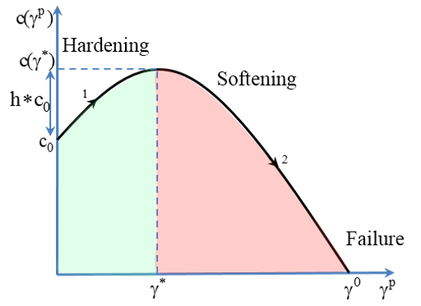
Численная модель
x
Прочность, MPa
y
$$g$$
Осадочная толща
$$σ_{x0}$$
$$u_{x}=u_{0}$$
$$γ$$
Основание
Базальное трение $μ_{b}$
Модель представляет осадочную толщу и жесткое основание по которому происходит скольжение среды. Размер 10,5 км по y и 150 км по х.
Этапы нагружения:
Нагружение среды под собственным весом. Боковые границы зафиксированы.
Смещение левой границы.
Прочность среды задавалась в виде линейно функции, при этом варьировались параметры $α$ и $Y$
Упрочнение в течение
пластической деформации
[Stefanov Yu.P., 2005]

Slide 24
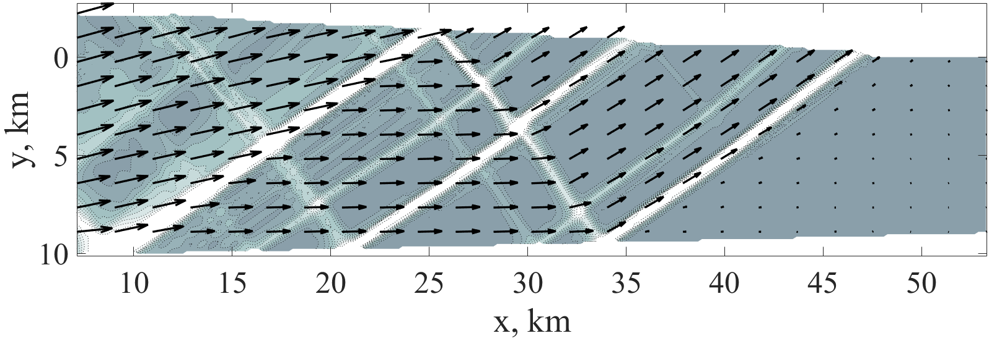
Базальное трение постоянно
ρ, г/см | K, ГПа (Модуль сжатия) | G, ГПа (Модуль сдвига) | Y, МПа | α | Дилатансия | $$μ_{b}$$
2.34 | 20.8 | 11.7 | 5 | 0.1 | 0.3α | 0.075
Разломы прямолинейны и развивались последовательно. При более высоких значениях базального трения (0.05 – 0.3) аналогичные результаты.
Интенсивность сдвиговой пластической деформации (%)
$$\sim 3\text{°}$$
- рамповые структуры
40°
38°
Наклон топографической поверхности варьировался от 1°-3°, что не превышает величины критического угла рассчитанного по теории критического клина [Dahlen, 1984].
Главные оси напряжений
- максимальная
Вектора скорости деформации
- минимальная
В тыловой части вектора субгоризонтальны. В зоне активного деформирования поворачиваются до момента формирования нового разлома. Область перед разломом неподвижна.
Оси отклоняются от изначально субгоризонтального и субвертикального положения не более чем на 15°

Slide 25
Базальное трение понижается
ρ, г/см | K, ГПа | G, ГПа | Y, МПа | α | Дилатансия | $$μ_{b}$$
2.34 | 20.8 | 11.7 | 5 | 0.1 | 0.3α | 0.3-0.01
Интенсивность сдвиговой пластической деформации (%)
$$μ_{b}\left(γ_{pl}\right)=μ_{0}(1−(γ_{pl}−γ_{1})/{γ_{2}})$$
$$\sim 0\text{°}$$
$$\sim 5.5\text{°}$$
При понижающемся трении формируются листрические разломы. Они зарождаются на детачменте и развиваются снизу-вверх. Разломы выполаживаются при приближении к фронту клина. Наклона дневной поверхности от 0°-5.5°.
Вектора скорости деформации
Главные оси напряжений
Вектора скорости принимают горизонтальное положение в тыловой части и имеют наклонное положение на периферии деформирующейся среды. За ней смещение отсутствует.
Углы поворота главных осе в данном примере более разнообразное. Особенно это видно в близи детачмента и в зоне формирования наиболее поздних разломов.

Slide 26
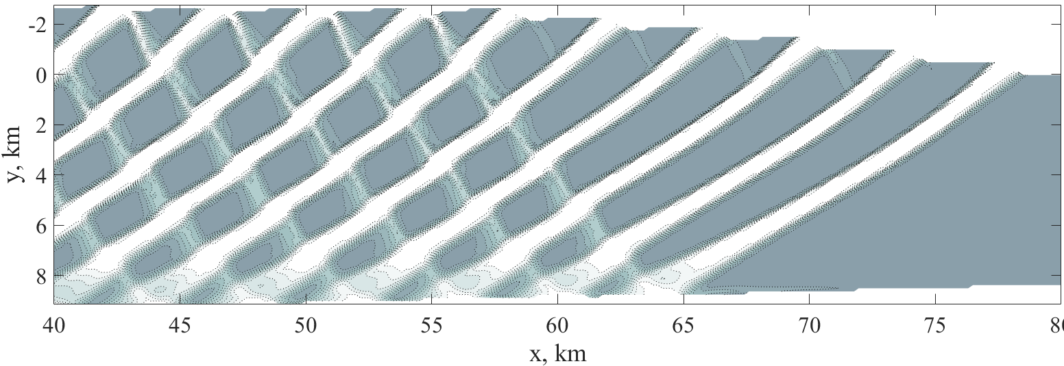
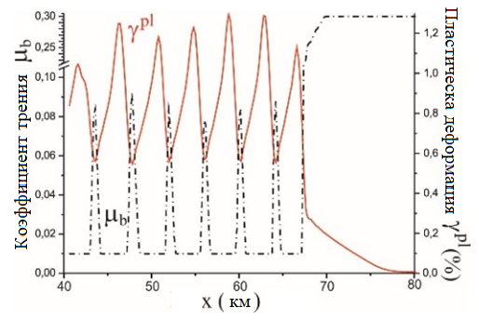
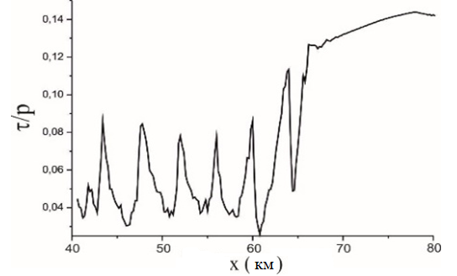
Интенсивность сдвиговой пластической деформации (%)
Отмечается понижение пластической деформации в момент, когда трение в основании осадочного слоя достигает максимального значения. Каждый пик соответствует формированию нового разлома.
Отношение касательных напряжений к давлению показали, что максимальное значение этого соотношения достигается в момент наименьшей величины пластической деформации.

Slide 27
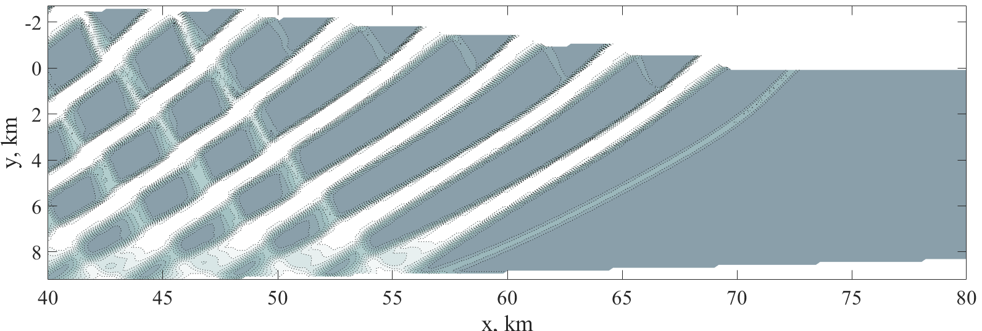
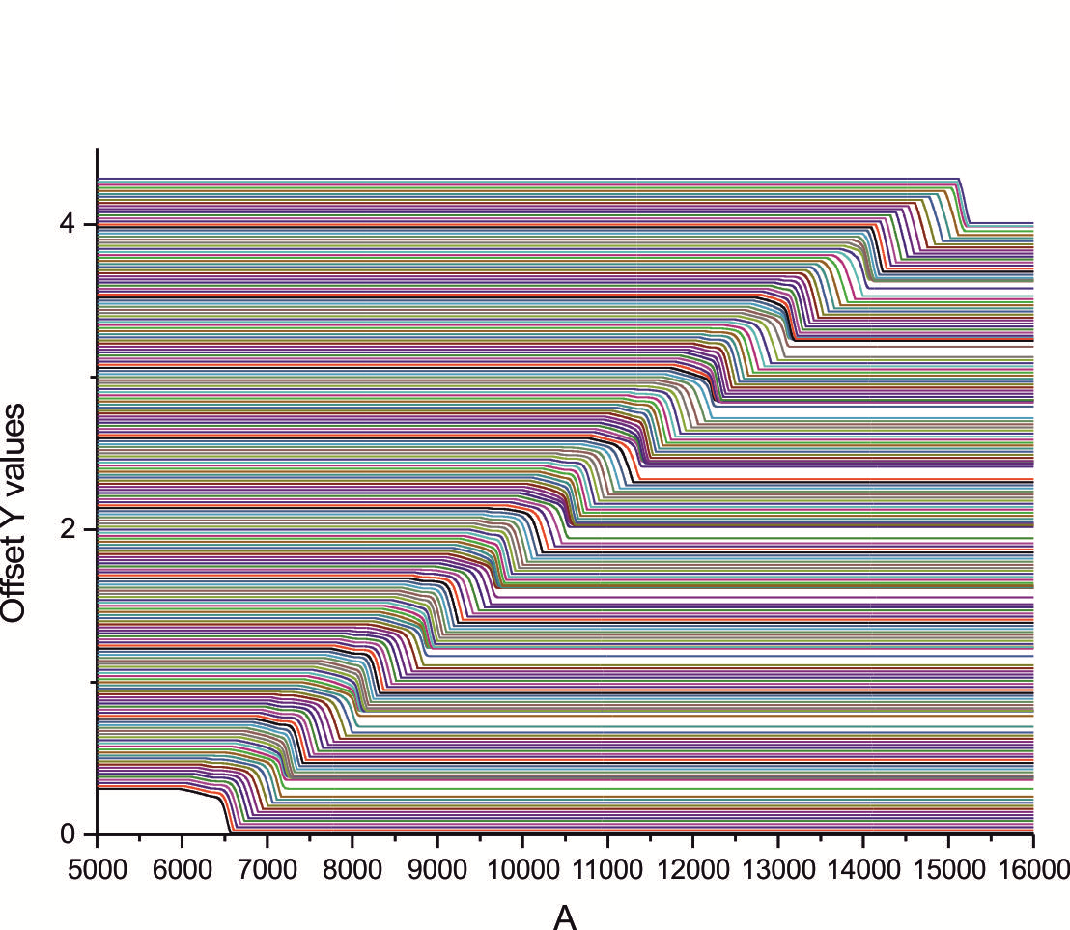
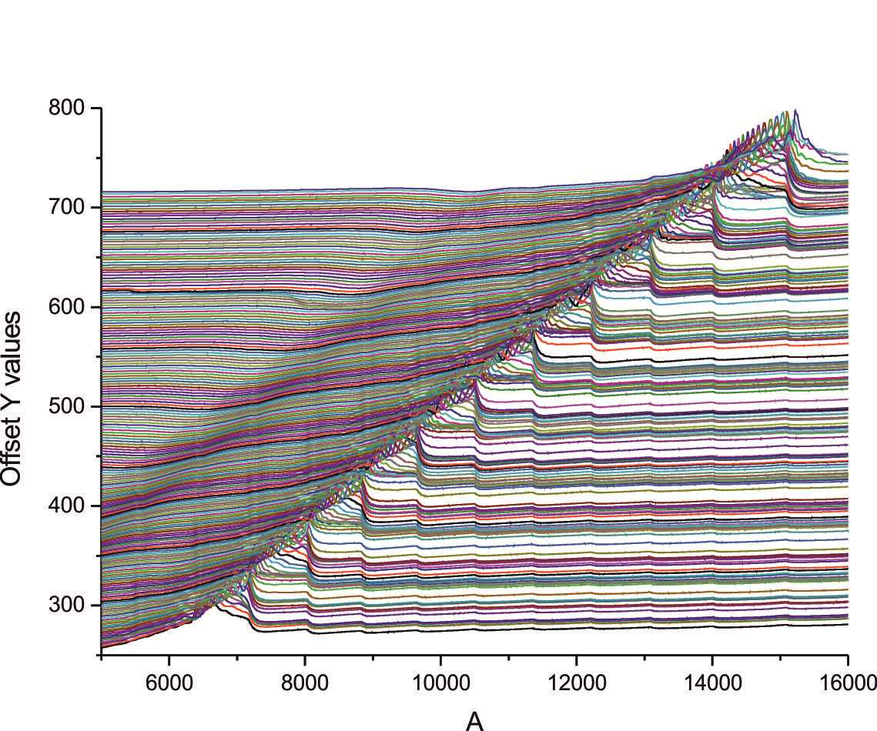
Интенсивность сдвиговой пластической деформации (%)
«Time 1»
«Time 2»
Базальное трение на детачменте
Давление на детачменте
«Time»
«Time»
Видно, что трение в нижней части разреза неравномерно. Но время формирования изменяется: увеличивается последовательно.
Перед моментом формирования разлома отмечается понижение давления, что можно использовать как предвестник будущего разлома.

Slide 28
Заключение
Строение надвиговых структур в значительной степени определяется процессами происходящие в зоне срыва фундамента. При постоянном базальном трении образуются линейные рамповые структуры, в то время как, при снижении трения в процессе деформирования разломы приобретают криволинейную, близкую к листической форму.
Обнаружено, что при зависимости коэффициента трения от накопленной пластической деформации происходит кластеризация зон с пониженным и повышенным трением, в результате чего формируется периодическое распределение коэффициента трения вместе с образованием зон локализованного сдвига.
Работа выполнена в рамках проекта IX.128.1.1. Программы фундаментальных научных исследований государственных академий наук и при частичной (Раздел 3.2) поддержке РФФИ, грант №19-05-00378

